Slide 1
Guide för smartare samarbete
i Microsoft Teams

Slide 2

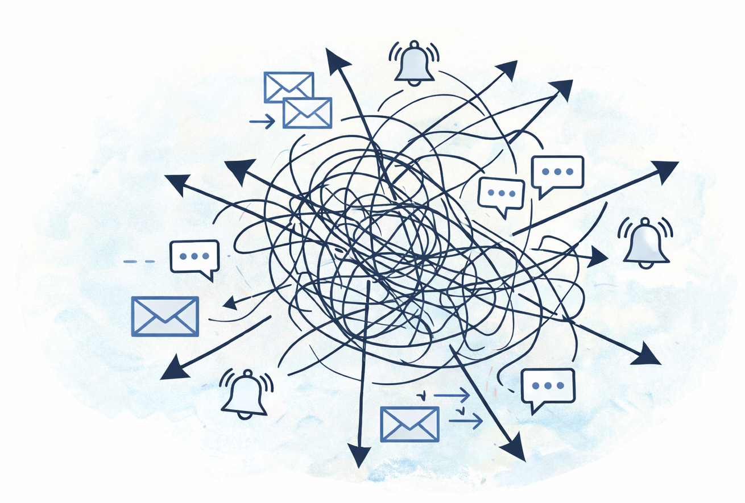

Från digitalt brus till ett fokuserat nav
Microsoft Teams är navet i vårt digitala samarbete. För att det ska fungera bra behöver vi en gemensam plan. Den här guiden hjälper oss att arbeta effektivt, hitta information snabbt och kommunicera tydligt.
Brus
Nav

Slide 3
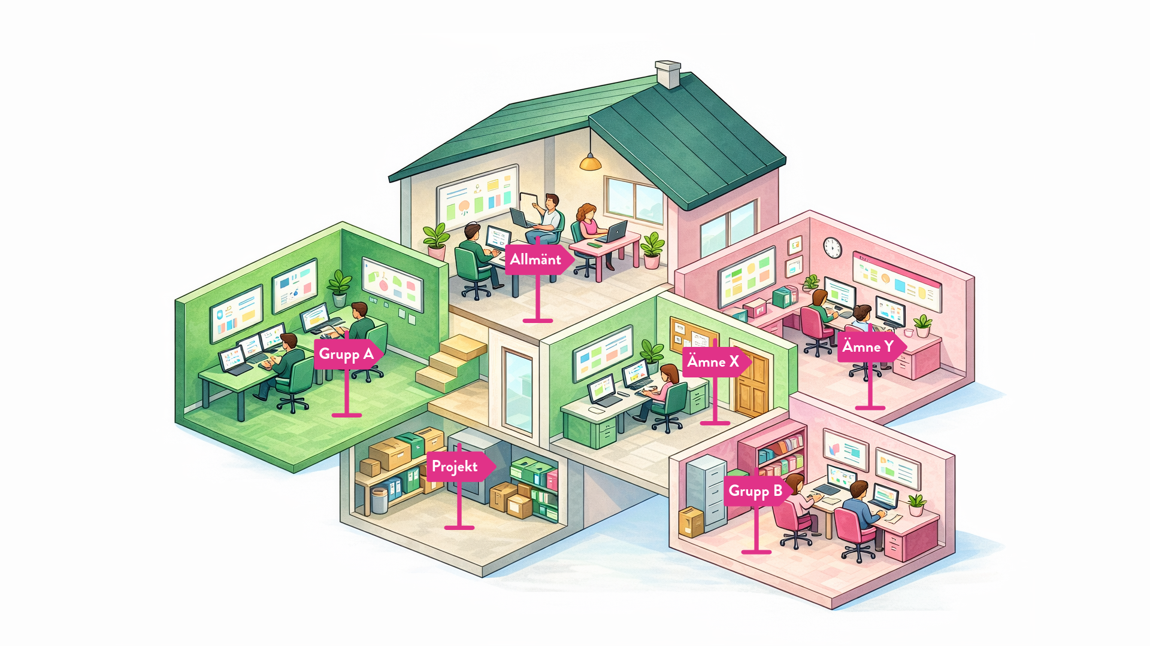

Slide 4
Tänk er Teams som ett hus!
Allmänt är vardagsrummet - den stora gemensamma ytan där alla samlas och viktig information hör hemma.
Övriga kanaler är husets olika rum, tydligt namngivna efter vad som ska göras där.

Slide 5

Tänk er Teams som ett hus!
Teamägaren är husvärden som håller ordning och delar ut nycklar.
Medlemmarna och gästerna är de boende som fyller huset med liv genom att dela, samarbeta och hålla ordning tillsammans.

Slide 6
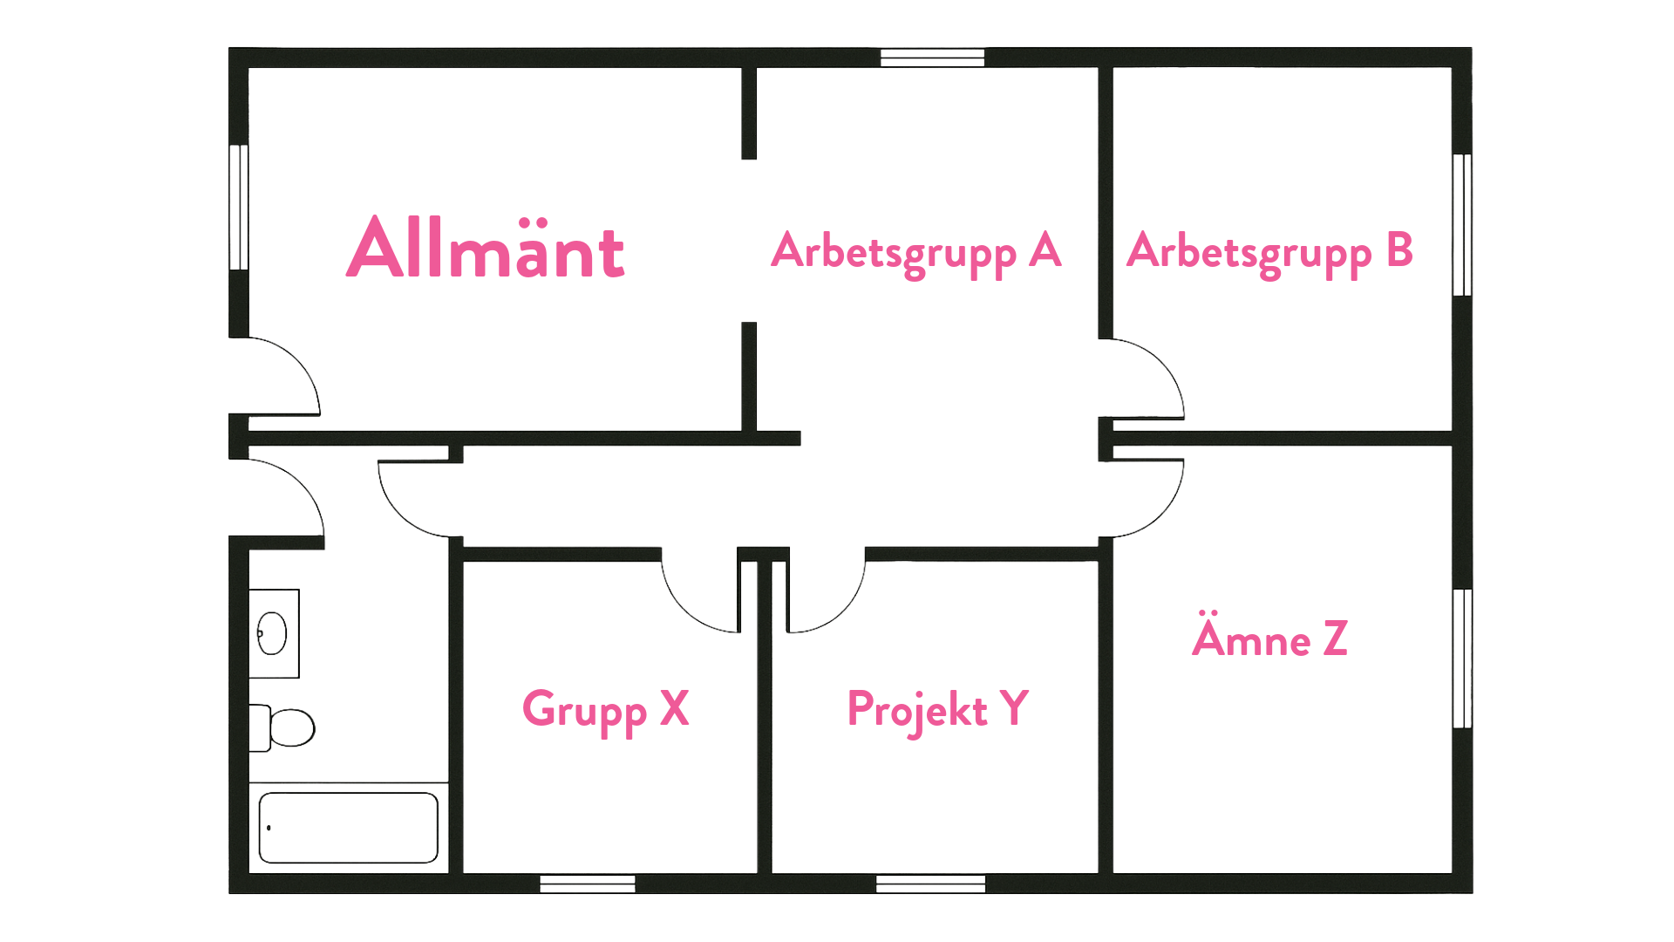
Notes:
Ett team fungerar som en gemensam byggnad. Inne i byggnaden finns olika rum – våra kanaler. Varje rum har sin funktion: ett ställe för just den sortens frågor, filer och samtal. När vi använder rätt rum blir det lättare för alla att hitta och följa det som är relevant.

Slide 7
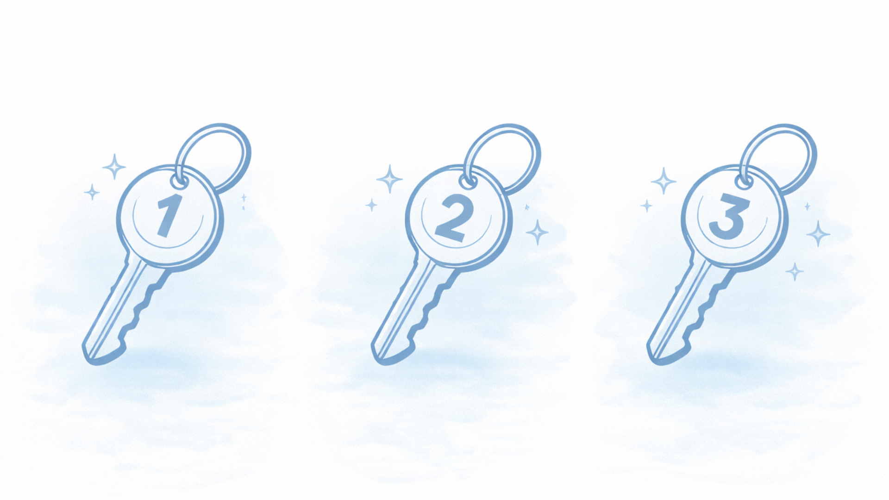



Tre nycklar som behövs för ett effektivt samarbete
Kultur
Tydlighet
Struktur

Slide 8
En levande och välkomnande kultur
Kultur

Slide 9



Var aktiv
Delta i konversationerna.
Varför?
Ett levande team gör samarbetet enklare och mer dynamiskt för alla.
Välkomna!
Möt nya medlemmar med en vänlig ton och en kort introduktion.
Varför?
Det skapar en inkluderande och trygg miljö från dag ett.

Slide 10
Tydlighet och effektivitet i vardagen
Tydlighet

Slide 11

Visa att du har läst
Använd reaktioner för att bekräfta att du tagit del av ett inlägg.
Varför?
Det ger avsändaren snabb bekräftelse och minskar onödig uppföljning.
Svara i tråden
När du blir taggad eller vill svara på ett inlägg – svara direkt i konversationen, inte genom att starta en ny.
Varför?
Det håller diskussionen samlad och gör det enkelt för alla att följa med och hitta informationen (även i framtiden).

Slide 12

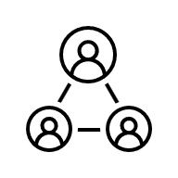


Fyra ytor för tydlig kommunikation
Kanalen Allmänt
Övriga kanaler
Chatt
Mejl
Viktig information som rör hela teamet, t ex information från din chef.
För samarbete och information inom olika arbetsgrupper.
För snabba frågor och enskilda dialoger som inte berör alla i en kanal.
Övrig kommunikation.

Slide 13
Struktur och säkerhet i teamet
Struktur

Slide 14


Tänk informationssäkerhet!
Om du är osäker på vad som får delas, fråga teamägaren innan du publicerar.
Varför?
För att skydda vår egen och våra samarbets-partners information.
Anpassa rummen
Kanaler kan få egna ”verktyg” och flikar (t ex Planner) beroende på vad ni arbetar med.
Varför?
Rätt verktyg på rätt plats minskar letande, skapar tydlighet och effektiviserar arbetet.

Slide 15


Do´s
Don´ts
Arbeta i Teamsfiler (samma filer) med övriga i teamet.
Var inte rädd för att göra fel, versionshantering finns tillgänglig för att återställa filen.
Ladda ner filer från Teams, ändra i filen och ladda upp den på nytt.
Byta namn på filer som ni arbetar aktivt i.
Flytta/ byta plats på aktiva filer i Teams. Det kan ställa till problem för övriga medlemmar.

Slide 16
Do´s
Don´ts
Lägg gärna en rubrik eller header på ditt inlägg när du påbörjar en konversation. Då ser man snabbt vad tråden handlar om.
Skicka mejl som svar på inlägg. Informationen flyttas utanför teamets gemensamma yta och konversationen bryts.

Slide 17
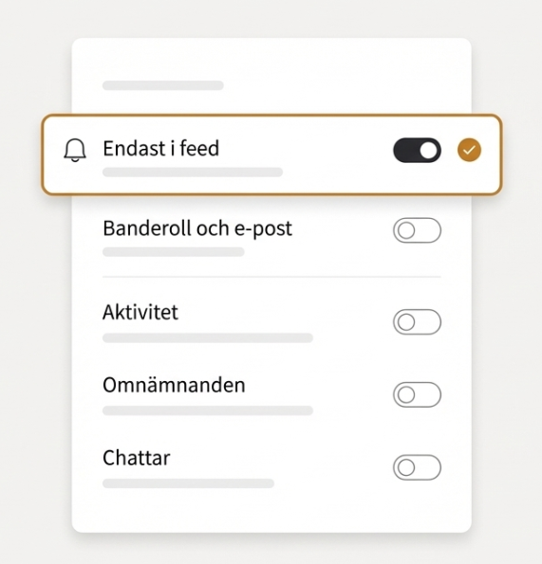
Do´s
Använd inställningar i Teams för att styra hur du vill bli notifierad.
Anpassa notiser från olika kanaler och omnämnanden så att du bara meddelas om det som är viktigast för dig.

Slide 18
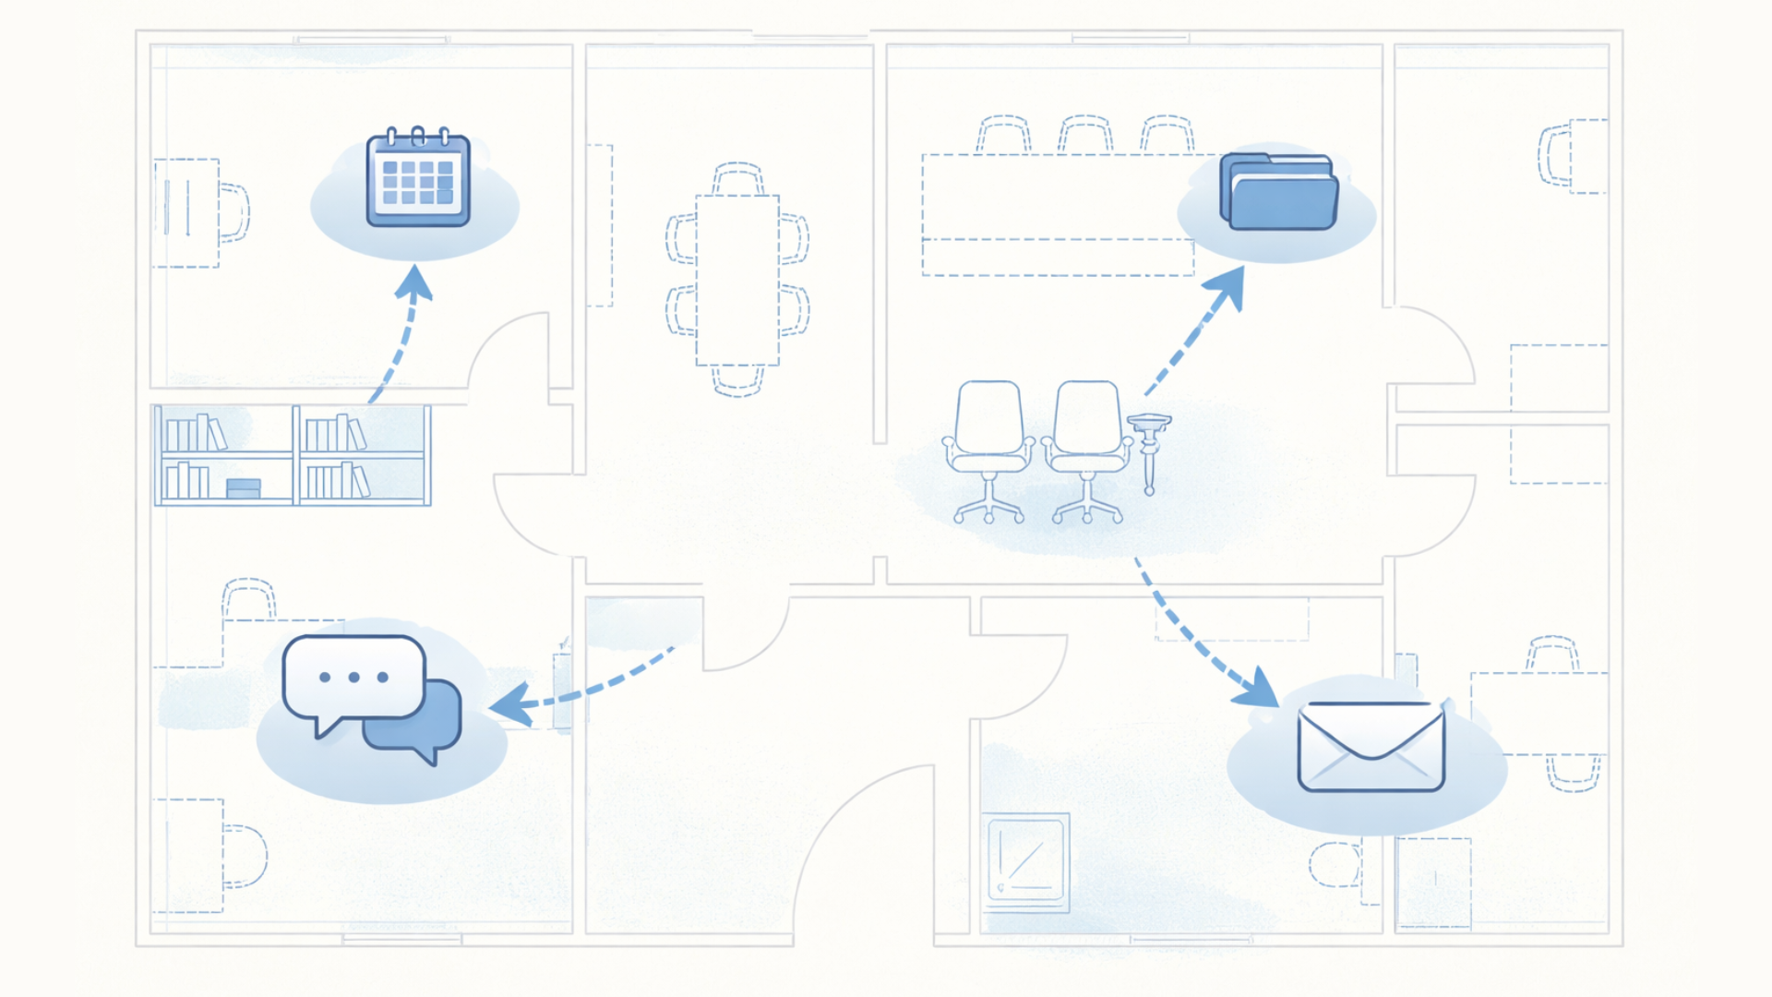

Slide 19
Diskussionsfrågor
Nu är det dags för er som team att diskutera och komma överens om hur ni vill inreda ert digitala hem för att det ska passa just er.

Slide 20
Så använder vi våra kanaler
Vilka kanaler behöver vi?
Vad hör hemma i respektive kanal?
Finns någon kanal där vi vill ha extra tydliga regler?

Slide 21
Så här kommunicerar vi
När använder vi inlägg i teamet?
När använder vi chatt?
När mailar vi?
Vilken svarstid förväntar vi oss?

Slide 22
Så här hanterar vi filer
Var ska nya dokument skapas?
Hur namnger vi filer?
När är det okej att flytta/rensa?

Slide 23
Så arbetar vi med möten
När bokar vi möte i Teams?
Är kameran standard eller valfritt?

Slide 24
Så använder vi Planner
Vilken typ av uppgifter ska ligga i Planner?
Hur följer vi upp?

Slide 25
Informations-säkerhet
Vad delar vi öppet i teamet?
Vem frågar vi vid osäkerhet?

Slide 26
Hur gör vi teamet till vårt?
Hur skapar vi energi och aktivitet i vårt team?
Hur använder vi Teams för att stärka vår gemenskap?
Hur säkerställer vi att viktig information verkligen når fram?
Hur gör vi våra kanaler tydliga och lättnavigerade?
Hur vill vi ge varandra feedback – med reaktioner, kommentarer, eller båda?
Hur visar vi uppskattning i Teams på ett sätt som passar vår grupp?

Slide 27

Sammanfattning
Spelreglerna kan justeras när vårt arbetssätt förändras.
Vad har ni kommit överens om gällande ert team?

